Slide 1
WSCNet: Weakly Supervised Coupled Networks for Visual Sentiment Classification and Detection
Purpose of the research
To solve the problem of visual sentiment analysis, which is challenging due to the high-level abstraction in the recognition process.
To introduce a weakly supervised coupled convolutional network (WSCNet).
WSCNet detects a sentiment-specific soft map by training a fully convolutional network with the cross spatial pooling strategy in the detection branch.
Both the holistic and localized information are utilized by coupling the sentiment map with deep features for robust representation in the classification branch.
Notes:
인식 과정에서 높은 수준의 추상화로 인해 어려운 시각적 감정 분석 문제를 해결하고자
WSCNet(Weakly Supervised Coupled Convolutional Network)을 소개하고자
WSCNet은 detection branch에서 cross spatial pooling을 사용하여 fully convolutional network를 훈련하고 semantic map를 감지한다.
Classification branch에서 강력한 표현을 위해 semantic map를 feature map과 결합하여 holistic 정보와 localized 정보를 모두 활용한다.

Slide 2
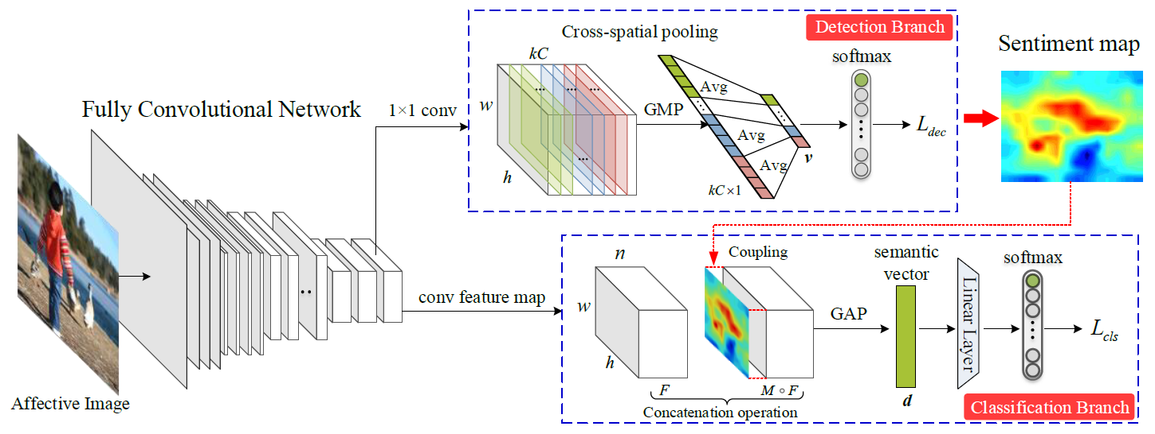
WSCNet: Weakly Supervised Coupled Networks for Visual Sentiment Classification and Detection
Method
C*1
w * h * n
Notes:
우선 오른쪽에 pretrained model이 있습니다. Linear layer를 사용하는 대신 두 가지 detection, classification 라는 2개의 branch가 있는 것을 확인할 수 있다.

Slide 3
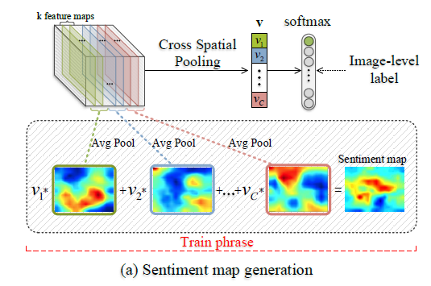
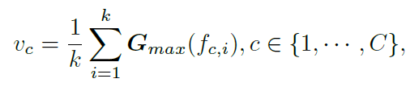
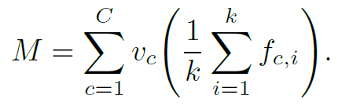
WSCNet: Weakly Supervised Coupled Networks for Visual Sentiment Classification and Detection
Method
Detection branch
Suppose we have batch size is N and label size is C
Feature map (w*h*n) from the last layer fully connected layer
Number of 1x1 filters: K*C
to capture multiple information for each label
C: number of sentiment label
K: number of filters for each label
Notes:
Detection branch 를 설명하겠다.
(C - label 수, K - 해당 label의 filter수)
Fully convolutional network(FCN)의 마지막 layer에서 size가 w*h*n 인 feature map가 output으로 나왔다고 가정할 때 k*C 개의 1x1 filter로 convolution 연산을 하면 size가 w*h*kC 인 새로운 feature map가 생성된다. 여기서 layer마다 global max pooling 연산을 하면 kC*1 vector가 나오고 이 vector 원소들을 해당하는 label의 원소끼리 평균하면 vector v가 output으로 나온다.
Cross spatial pooling 하고 나온 v vector를 사용하여
FCN에서 나온 feature map의 해당 label의 feature map끼리 평균하면 C개의 map가 나오는데 vector v와 원소끼리 곱하고 다 더하면 semantic map가 생성된다

Slide 4
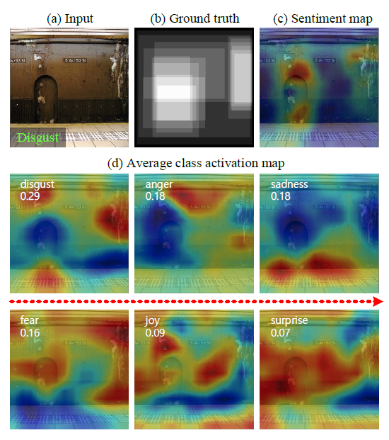
WSCNet: Weakly Supervised Coupled Networks for Visual Sentiment Classification and Detection
Method
Detection branch
Notes:
다음은 detection branch의 output 예제이다

Slide 5
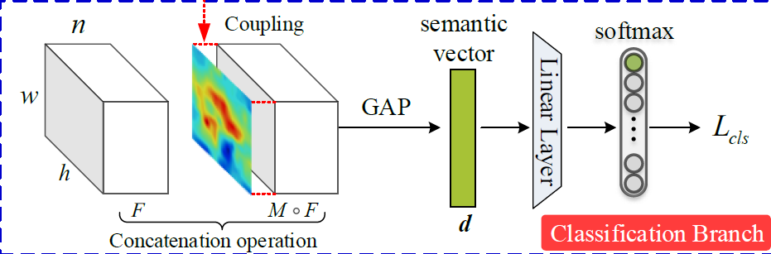
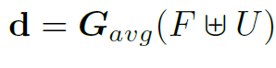
WSCNet: Weakly Supervised Coupled Networks for Visual Sentiment Classification and Detection
Method
Classification branch
Semantic map: M, Feature map: F
Notes:
Classification branch 를 설명하겠다.
FCN의 output인 size가 w*h*n인 feature map 를 F 라고 함
그리고 M 로 F의 각각 feature map 를 곱하고 나온 map U를 F와 concatenation 연산을 하면 semantic vector, d 가 나온다.
나온 d vector 를 label수인 C개의 노드가 있는 linear layer 그리고 softmax라는 연결해서 결국 출력 확률을 구한다.

Slide 6

WSCNet: Weakly Supervised Coupled Networks for Visual Sentiment Classification and Detection
Method
Joint Loss
Negative log likelihood function
Training until the sum of losses are the lowest
Notes:
Classification 과 detection branch 는 둘다 negative log likelihood 를 사용해서 loss 를 구했다
학습 시 두개의 loss의 합이 최소될 때까지 학습을 반복하는 것이다.

